Slide 1


国家中小学课程资源
闭合电路的欧姆定律（第二课时）
年 级：高二 | 学 | 科：物理（人教版）
主讲人：翁豪英 | 学 | 校：北京师范大学附属实验中学

Slide 2
闭合电路的欧姆定律（第二课时）
年 级：高二 | 学 | 科：物理（人教版）
主讲人：翁豪英 | 学 | 校：北京师范大学
 |  | 附属实验中学

Slide 3
本节内容
1 路端电压与负载的关系
2 扩展学习：欧姆表的原理

Slide 4



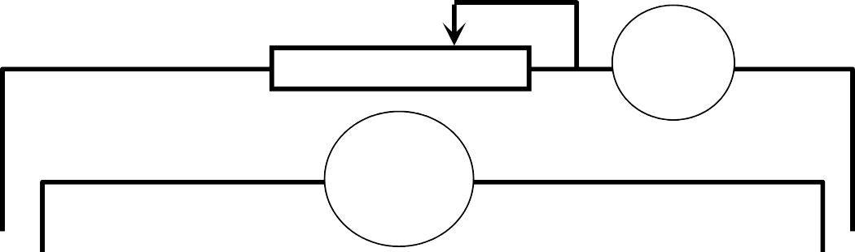




V
A
PbO2
Pb
V
探针
稀硫
酸

Slide 5
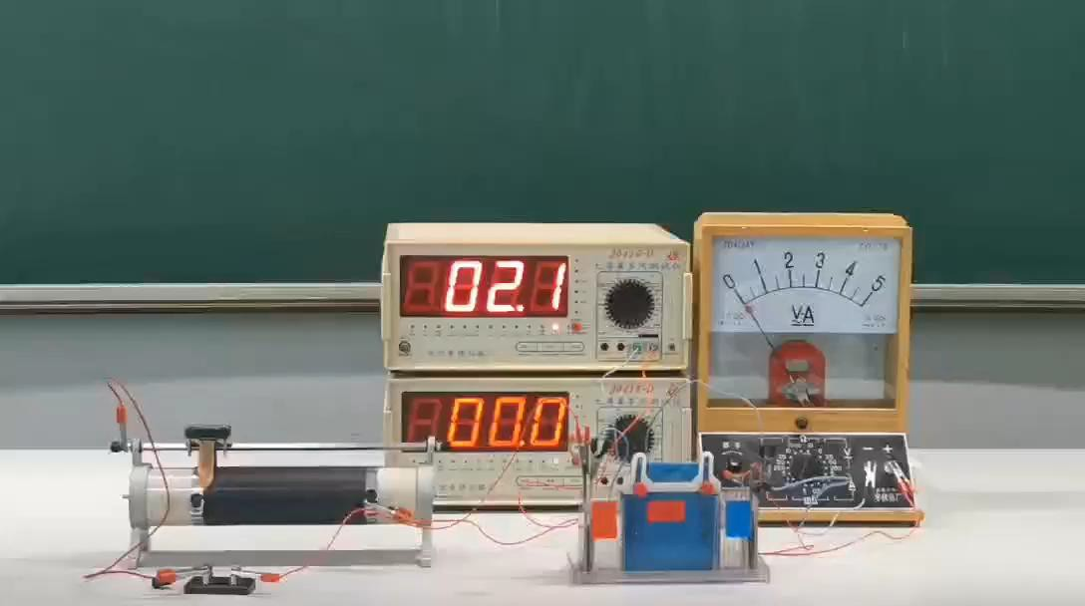

Slide 6
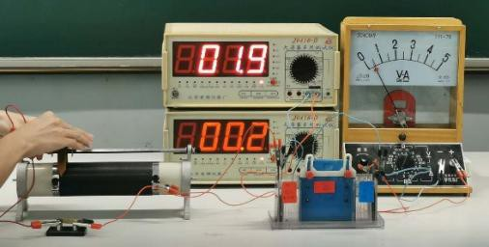
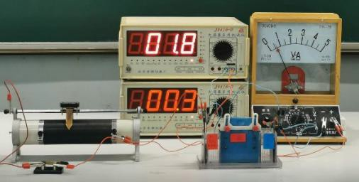

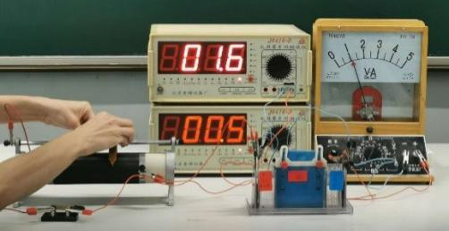
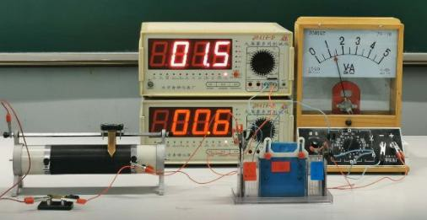
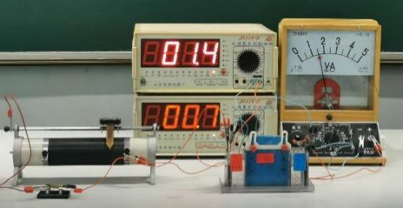
1
2
3
4
5
6

Slide 7
实验数据处理
序号 | 1 |  | 2 | 3 | 4 | 5 | 6
电流 I / mA |  | 8 | 12 | 17 | 20 | 25 | 30
电压U_{外} / V |  | 1.9 | 1.8 | 1.7 | 1.6 | 1.5 | 1.4
电压U_{内} / V |  | 0.2 | 0.3 | 0.4 | 0.5 | 0.6 | 0.7
U_{外}+ U_{内} / V
序号 1 2 3 4 5 6
2.1 2.1 2.1 2.1 2.1 2.1
E= U_{外}+ U_{内}

Slide 8
三、路端电压与负载的关系
把外电路中的用电器叫作负载
把外电路的电势降落叫作路端电压。
负载变化时，
电路中的电流就会变化， 路端电压也随之变化。
根据
E ＝ U_{外}＋ U_{内}
U ＝ E － Ir
U_{外}=U，U_{内}＝ Ir，则

Slide 9
路端电压与负载的关系
对于确定的电源来说， E 和 r 是一定的。当外 电路只有电阻时，实验结果表明：
外电阻 R 增大，电流减小，路端电压增大 外电阻 R 减小，电流增大，路端电压减小

Slide 10

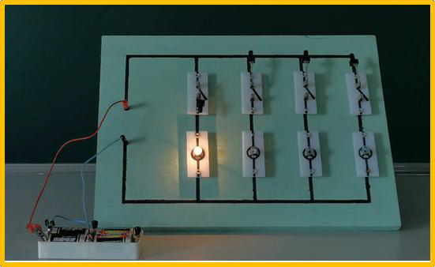
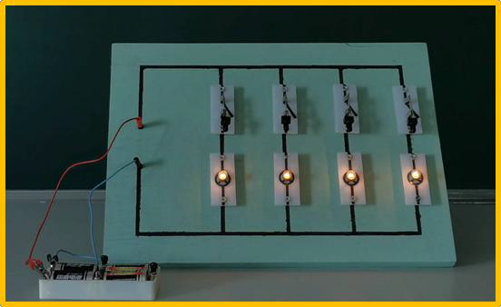


想一想（解答）
E
I =
（1）
U = E − Ir（2）
R + r

Slide 11
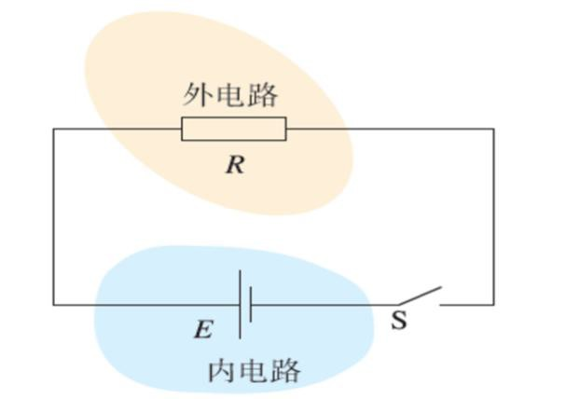

想一想
在外电路断路的情况下，用电压表直接测量电 源两端，测量值等于电源电动势吗？
在闭合电路时，仍然用电压表直接测量电源两 端，测量值等于电源电动势吗？
当电源两端短路时，电流会是无穷大吗？

Slide 12
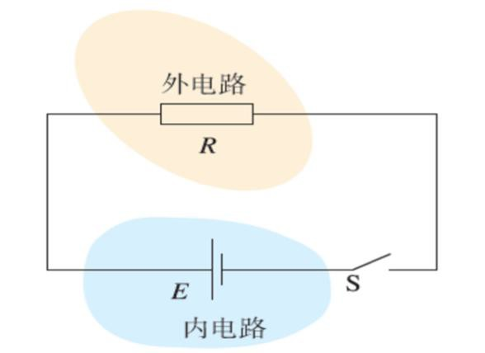
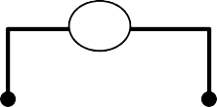
想一想（解答）
根据 U ＝ E － Ir ，当 I=0时，U=E。
即：断路时路端电压等于电源的电动势。 我们常根据这个道理测量电源的电动势。
V

Slide 13
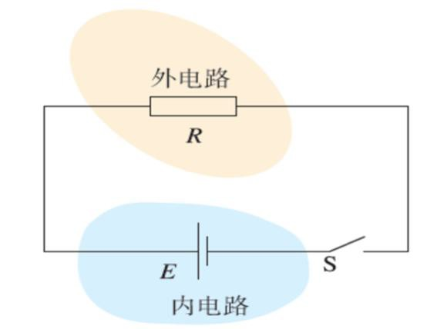

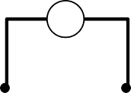
想一想
在闭合电路时，仍然用电压表直接测量电源两 端，测量值等于电源电动势吗？
不等于电源电动势，测量值等于路端电压U。
U
V

Slide 14
想一想
当电源两端短路时，电流会是无穷大吗？ 不会，电源有内阻，此时电流为短路电流。
₌ E
I
短
r
绝对不允许将电源两端用导线直接连在一起！
危险！

Slide 15
路端电压 U 随电流 I 变化的图像
U ＝ E － Ir
表示 U 和 I 这两个变量之间的函数关系。 把它改写为
U ＝－ rI ＋ E
然后和一次函数的标准形式
y ＝ kx ＋ b
对比就能知道 U-I 图像是一条直线

Slide 16

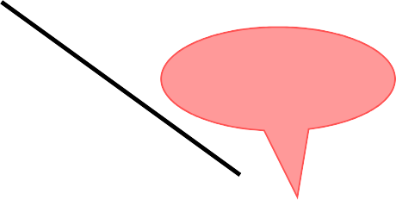
路端电压 U 随电流 I 变化的图像
图像的函数表达式 U = E − Ir
图像的物理意义 在纵轴上的截距
表示电源的电动势 E
U E
断路
短路
θ
I_{短}
在横轴上的截距
O
I
₌ E
表示电源的短路电流 I
短
r
图像斜率的绝对值
表示电源的内阻。内阻越大，图线越陡。

Slide 17
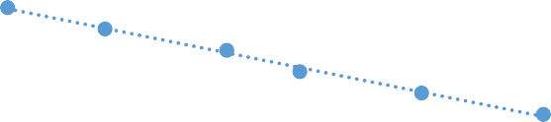
实验数据处理
2
1.5
1
0.5
0
U _{外}= | -0.0229I | + 2.078 | 2
电压U _{外}/ V
0
10
20
电流 I / mA
30
40

Slide 18




电动势与路端电压有什么区别？
想一想

Slide 19
vs
从定义看
E =
W
q
W
q
U =
W表示
电源内部非静电力做的功
从能量转化的角度看
W表示
电源外部静电力做的功
E 表示电源非静电力做功把其他形式的能量转化为 电势能的本领
U 表示电场静电力做功把电势能转化为其他形式的 能的本领

Slide 20




想一想
你能运用所学知识 设计一个可以直接 测量电阻的仪表吗?

Slide 21
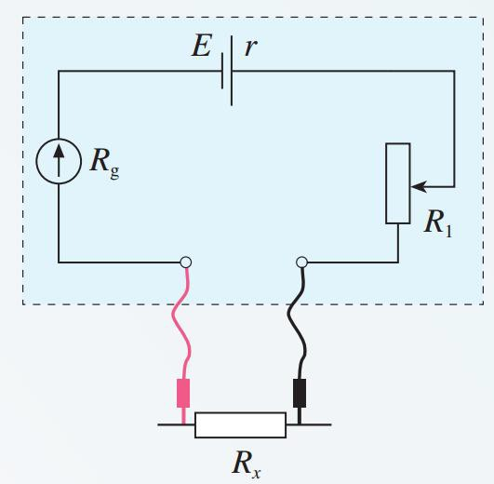
拓展学习：欧姆表的原理
设电源的电动势为 E，内 阻为 r，电流表的电阻为
R_{g} ，可变电阻为 R₁ ，电 流表满偏电流为 I_{g}，欧姆 表的总电阻为 R_{Ω}。

Slide 22


拓展学习：欧姆表的原理
当红、黑表笔直接接 触时（相当于被测电 阻为 0），电流表指 针指在最大值 I_{g} 处
根据闭合电路欧姆 定律：

Slide 23
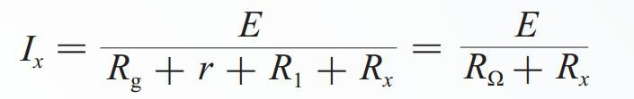
拓展学习：欧姆表的原理
当红、黑表笔之间接有 待测电阻 R_{x} 时， 电流 表指针指在 I_{x} 处：
根据闭合电路的欧姆 定律：

Slide 24
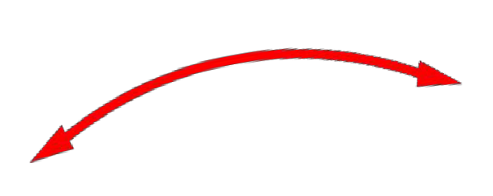
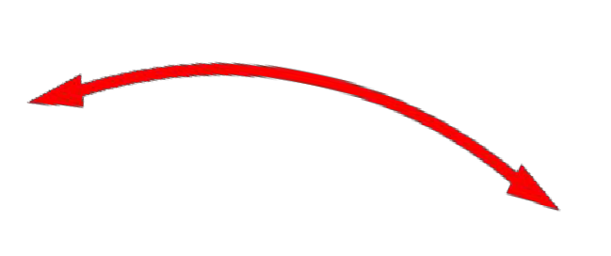
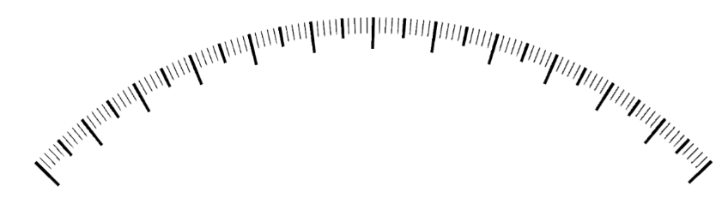
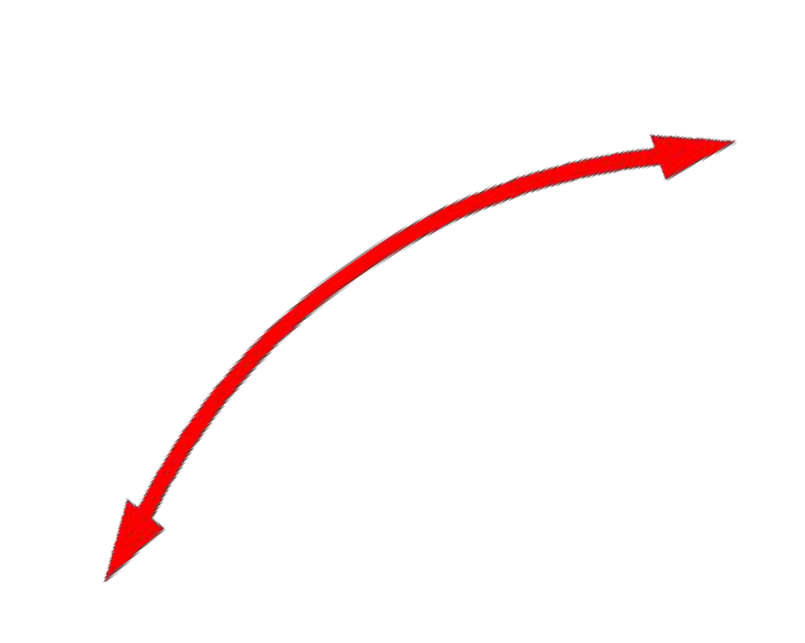
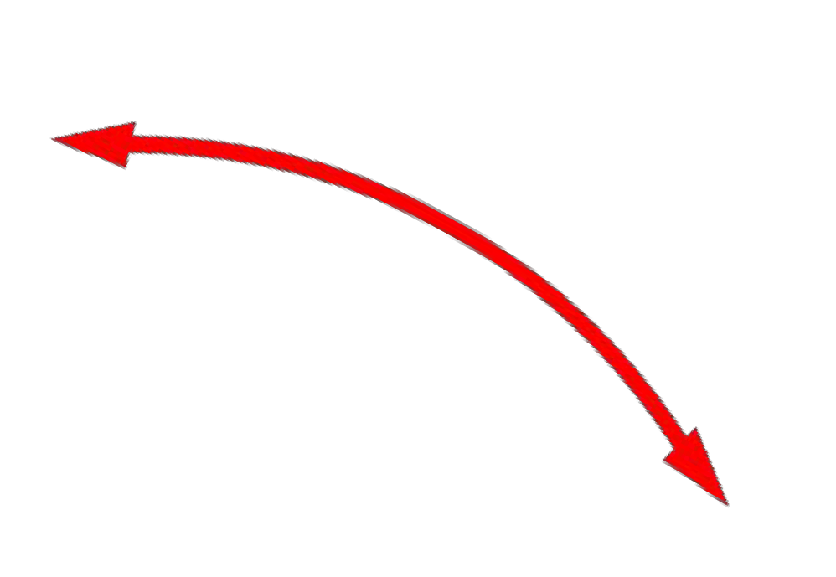

拓展学习：欧姆表的原理
E R_{Ω}
300 Ω
150
100 Ω
I =
=
I
450
50
x
R + R6 R + R6
g
1
2
50 Ω
Ω Ω
1_{I}
I_{g}
3
4
I_{g}−Ix
I_{g}
R₆ =
R_{Ω}
∞
₄ g
0 Ω
I
6
若R_{Ω}=150 Ω
I_{x} = I_{g} 满偏时，R_{x}= 0
0
I
g
I = ³ I 时 ，R =50 Ω
x g
x
4
I = ¹ I 时 ，R =150 Ω
x
2
g
x
I = ¹ I 时 ，R =450 Ω
x g
x
4
I_{x} = 0时，R_{x}= ∞

Slide 25
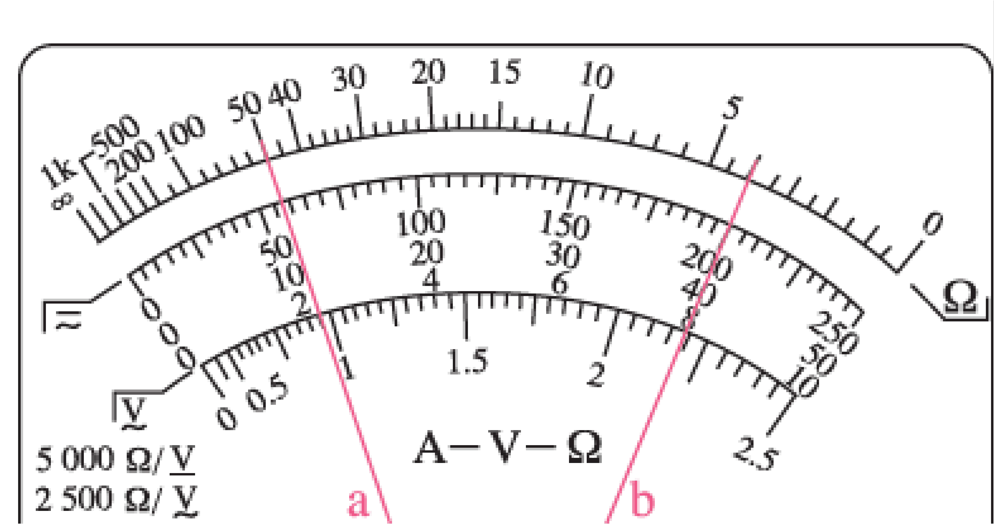
欧姆表上电阻的刻度线

Slide 26
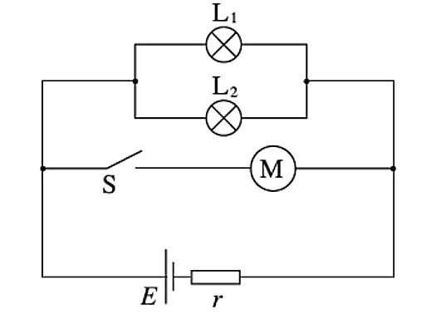
例题
如图是汽车蓄电池供电简化电路图。当汽车 启动时，启动开关S 闭合，电动机工作，车灯会 变暗；当汽车启动之后，启动开关S 断开，电动 机停止工作，车灯恢复正常亮度。请分析以上现 象发生的原因。

Slide 27
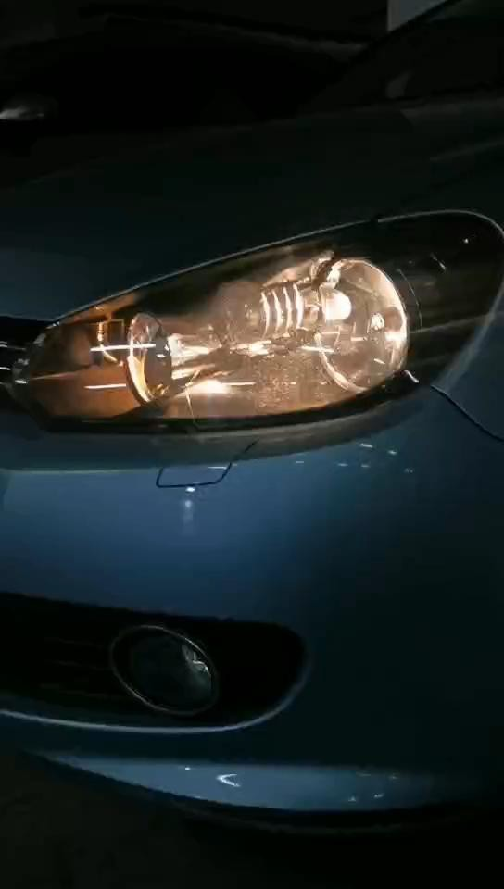
想一想

Slide 28
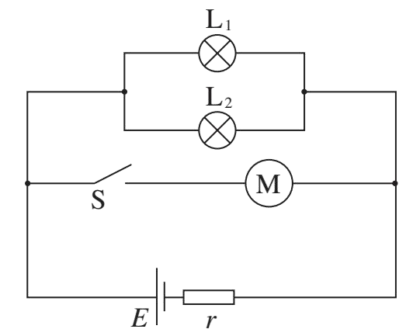
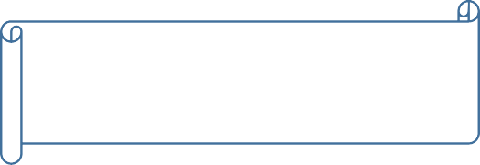
I_{M}从无到有
例题解答
U
I_{总}
U=E-I_{总}·r

Slide 29
例题解答
U

Slide 30
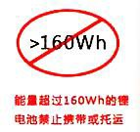
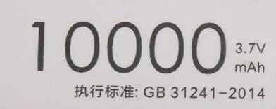
例题
充电宝内部的主要部件是锂电池，机场规定：
某同学查看了自己的充电宝铭牌，上面写着 “10000 mA·h”和“3.7 V”，你认为能否把它带
上飞机？
10A·h

Slide 31
例题解答
解：该充电宝储存的能量
E=Pt=10× 3.7W·h = 37W·h
小于规定的160W·h
所以可以把它带上飞机

Slide 32
闭合电路的欧姆定律
小结
E
I =
R + r
E ＝ U_{外}＋ U_{内}

Slide 33
欧姆表的原理：
小结
闭合电路的欧姆定律
转换测量

